Slide 1
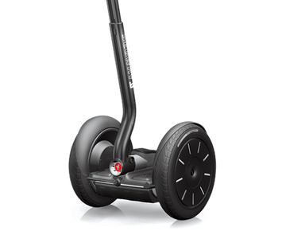
Gyrobot
Malo COLIN, Fethi KERDOUCI, Rayan GAAD

Slide 2
Table of contents
00
01
02
03
04
05
Introduction
Mesure angle inclinaison
Maintient à la verticale
(ET3)
Marche avant
Marche avant vitesse constante

Slide 3
00
Introduction

Slide 4
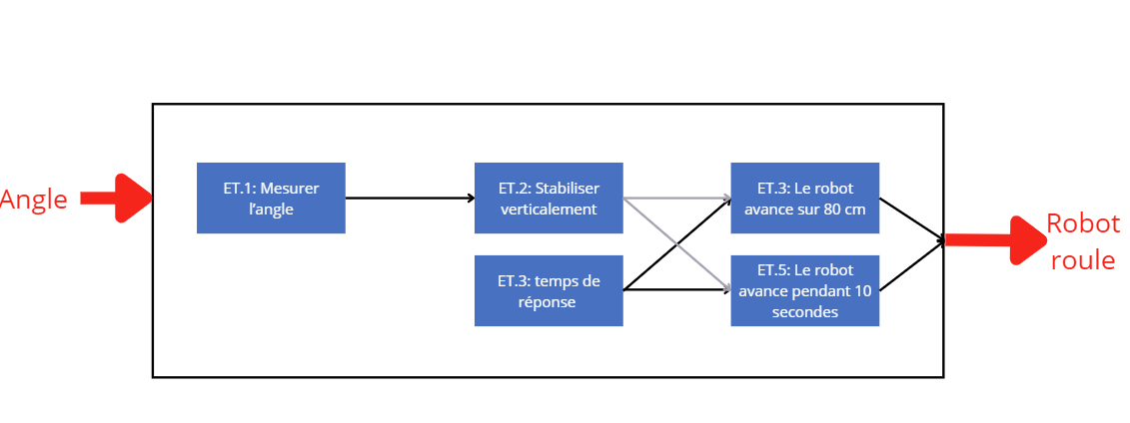
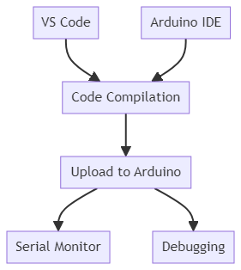
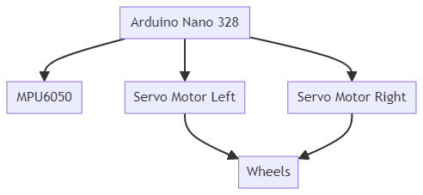
Architecture fonctionnel
Software
Hardware

Slide 5
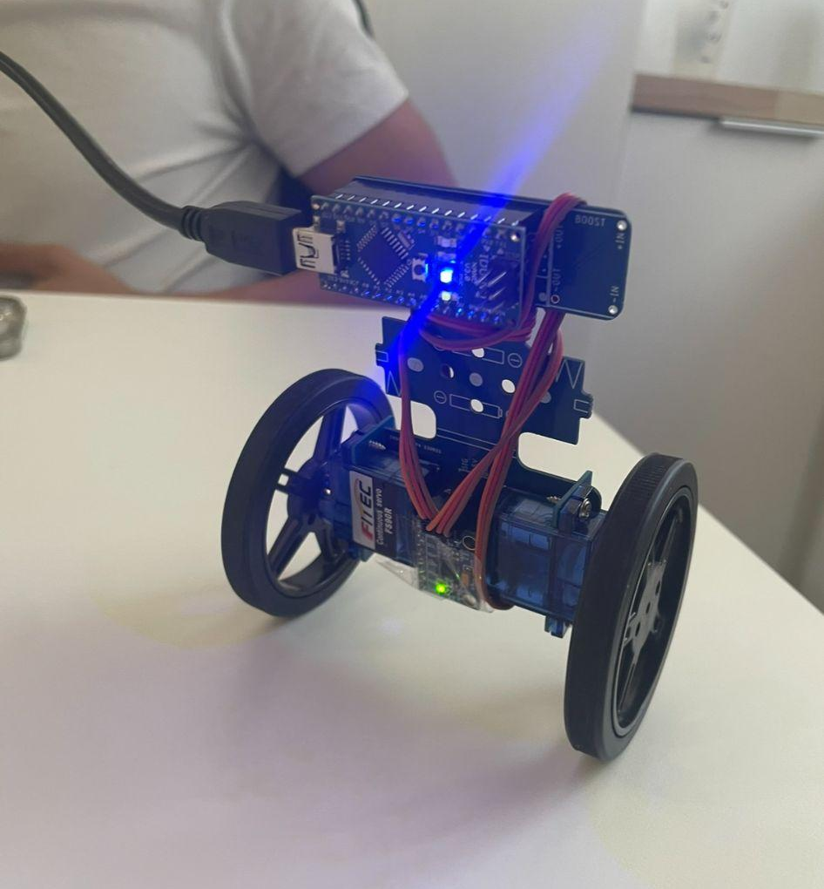
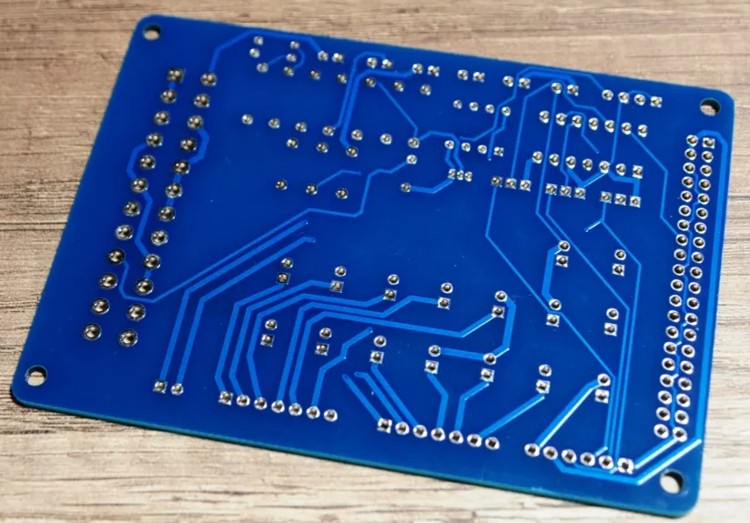
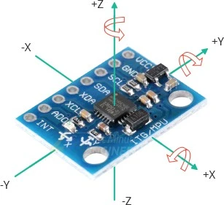
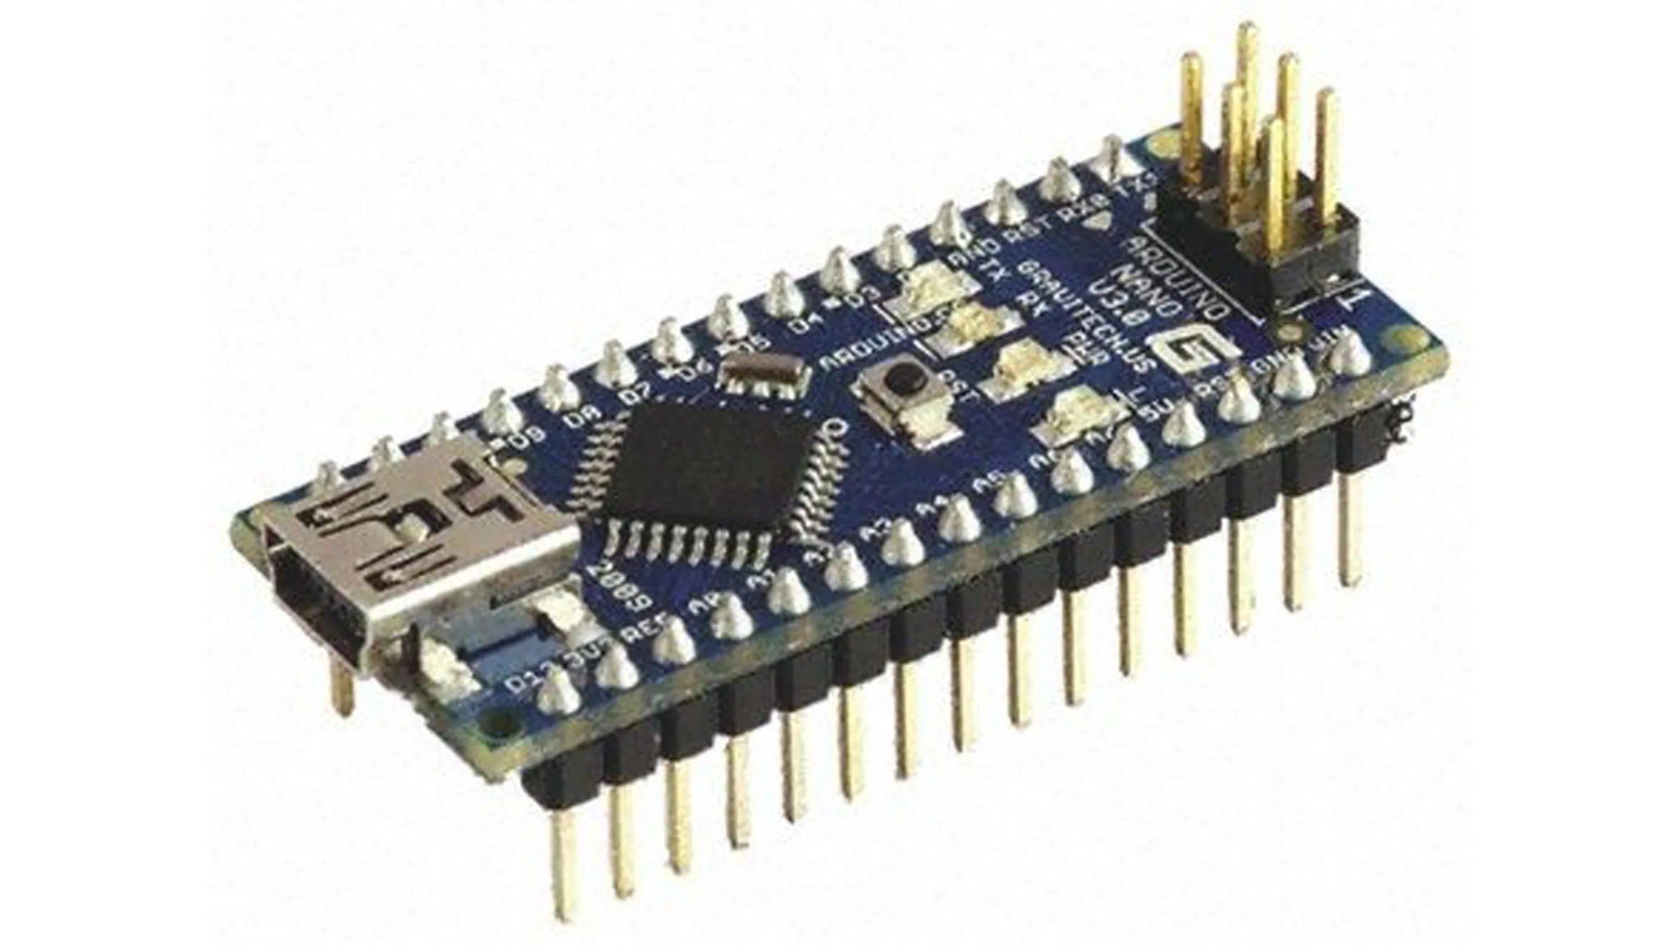
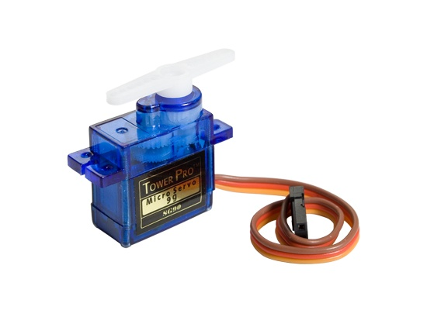
Hardware
PCB
Arduino nano 328
MPU6050
Servos

Slide 6
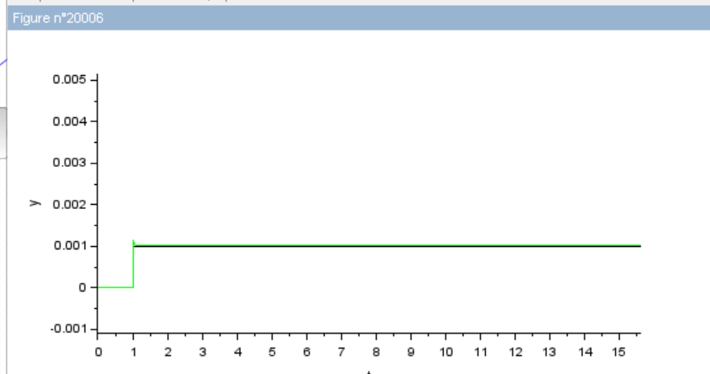
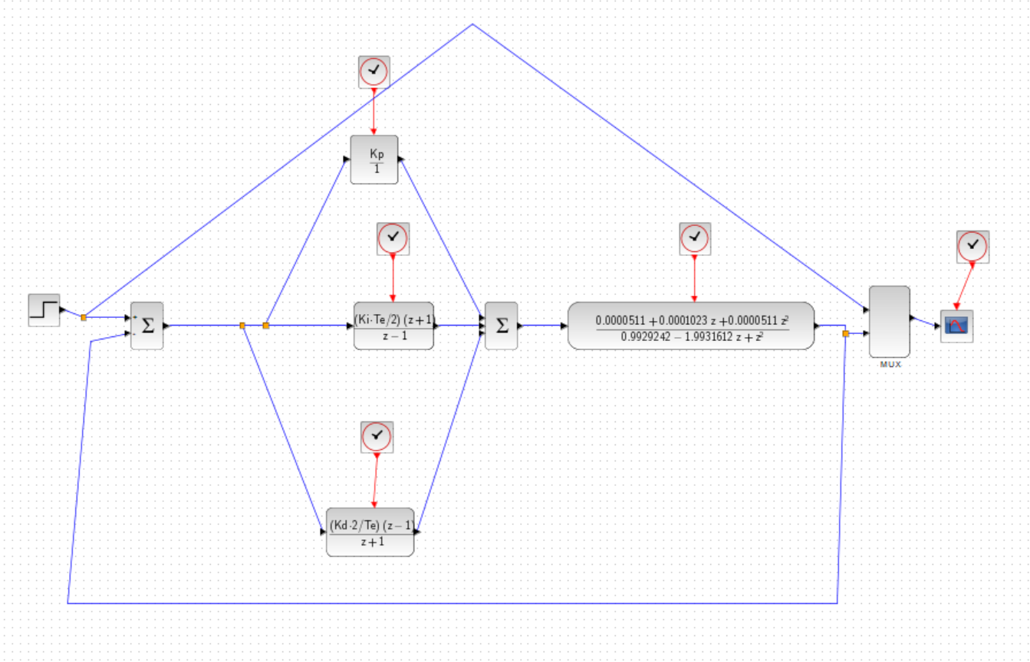
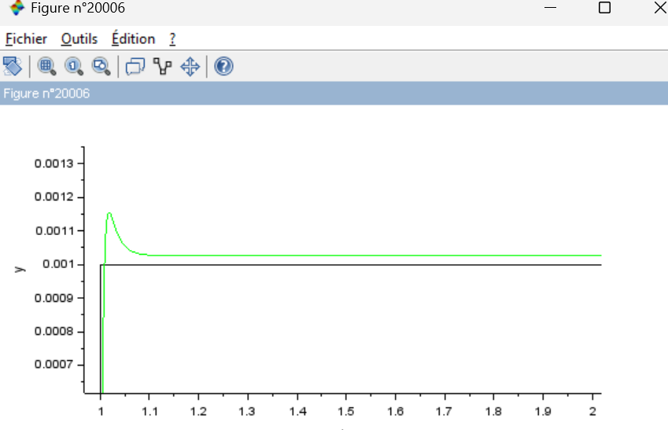
Simulation en Z (1)

Slide 7
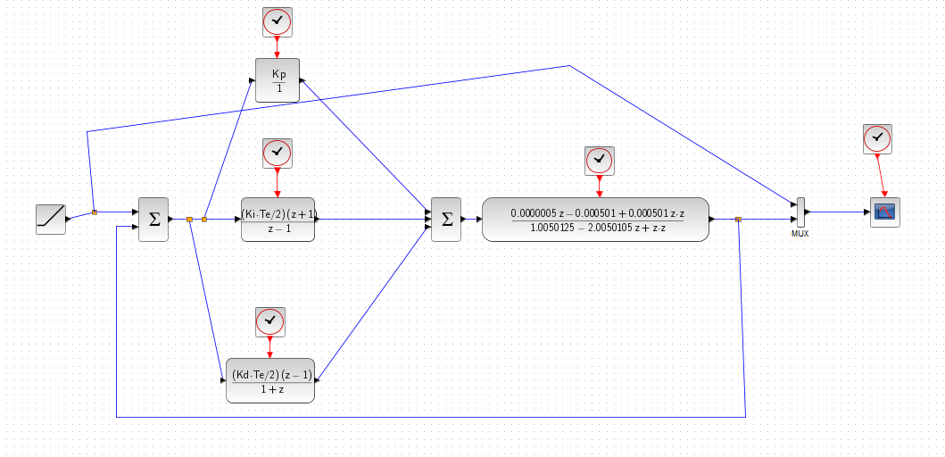
Simulation en Z

Slide 8
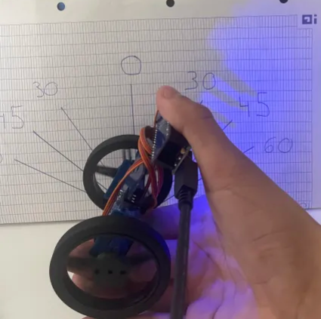
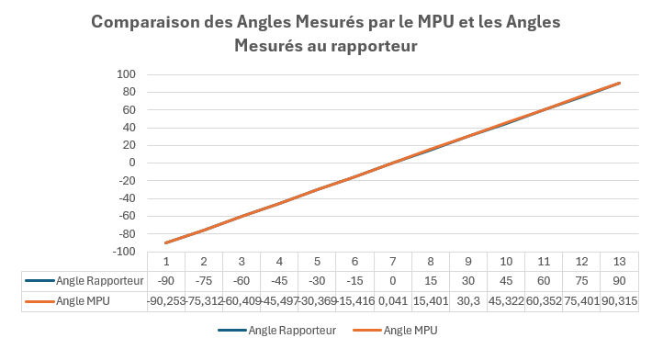
ET1. Angle Inclinaison

Slide 9
02
Maintient à la verticale

Slide 10
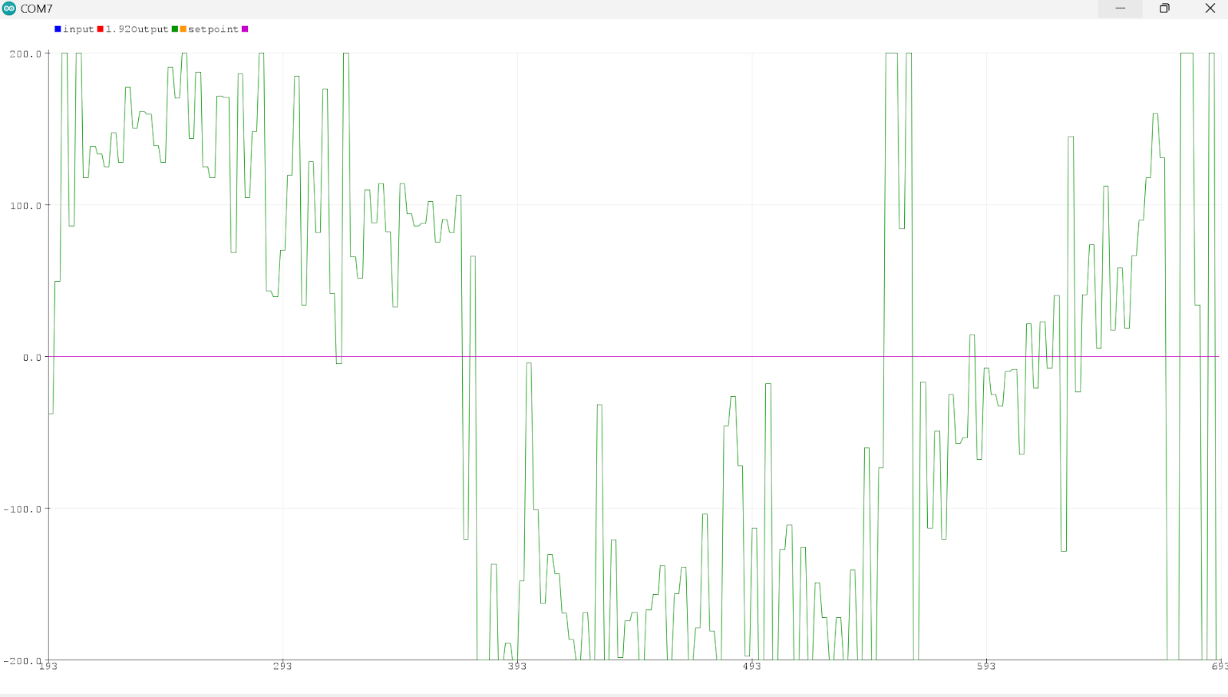
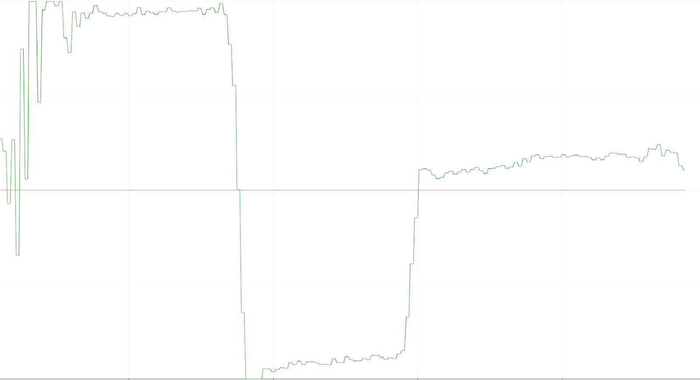
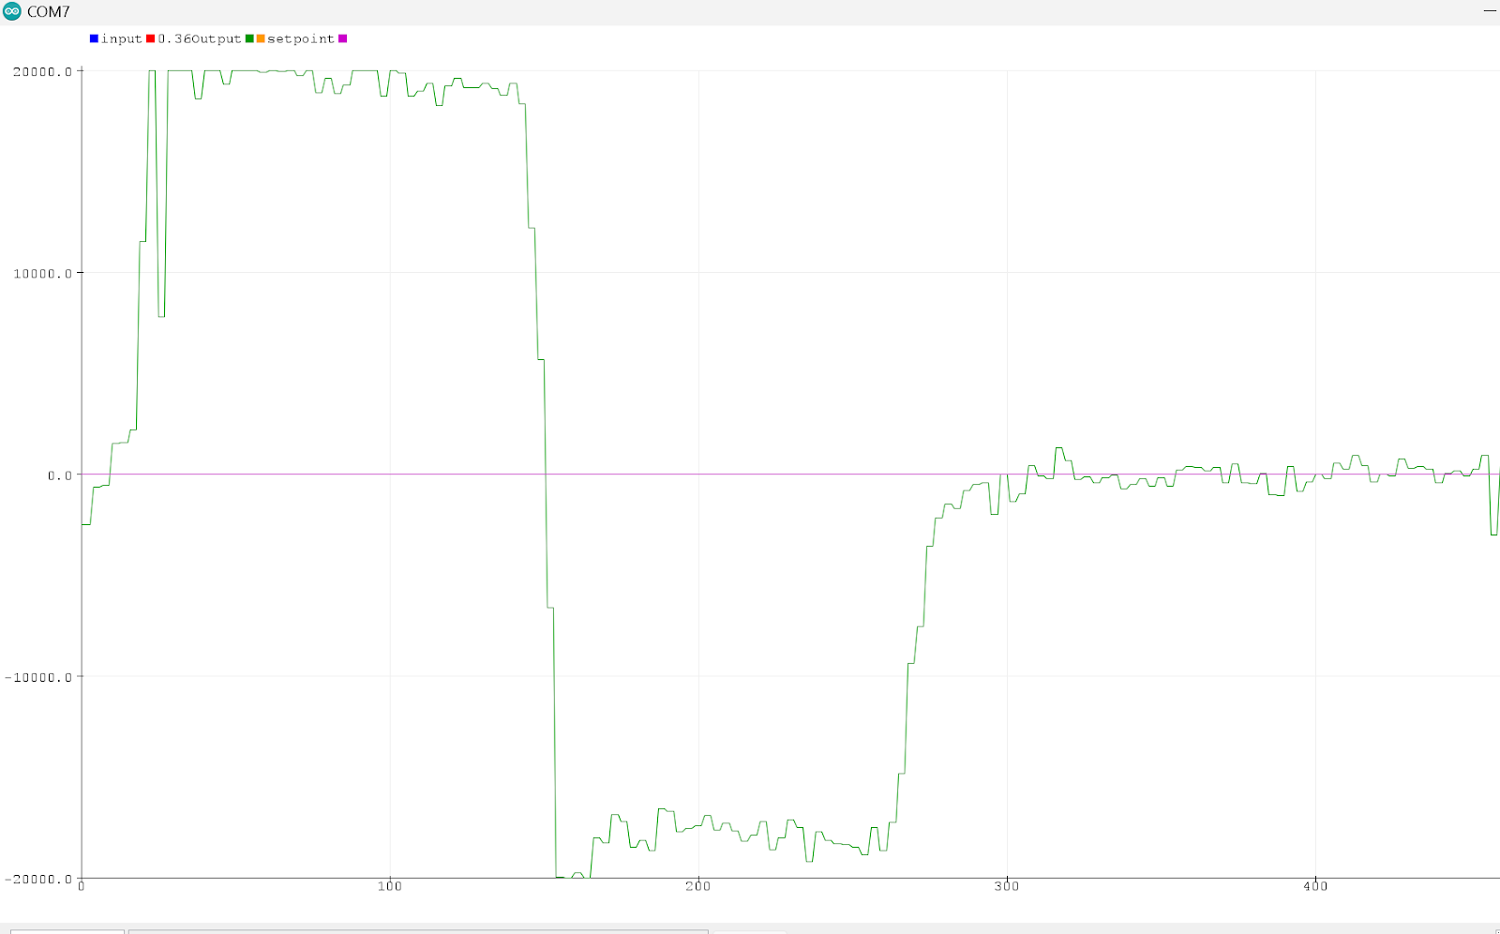
Ajustement P
Ajustement D

Slide 11
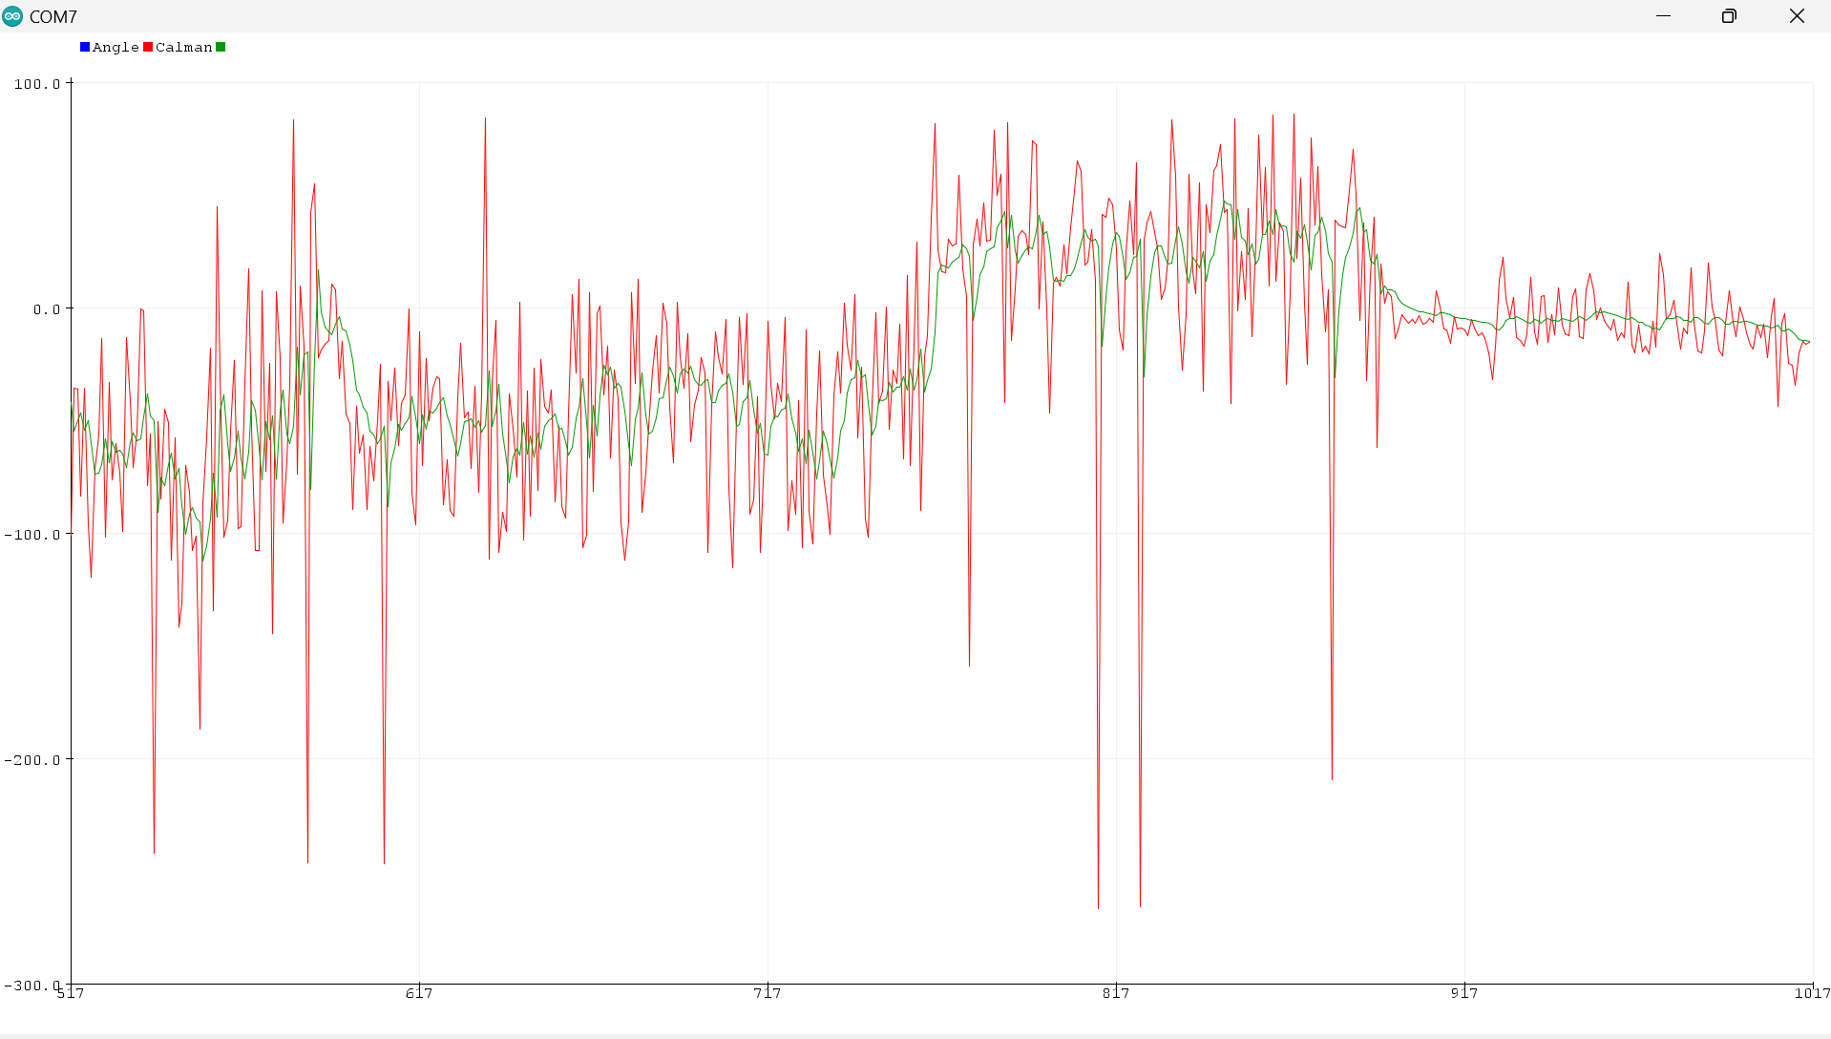
Utilisation de Kalman

Slide 12
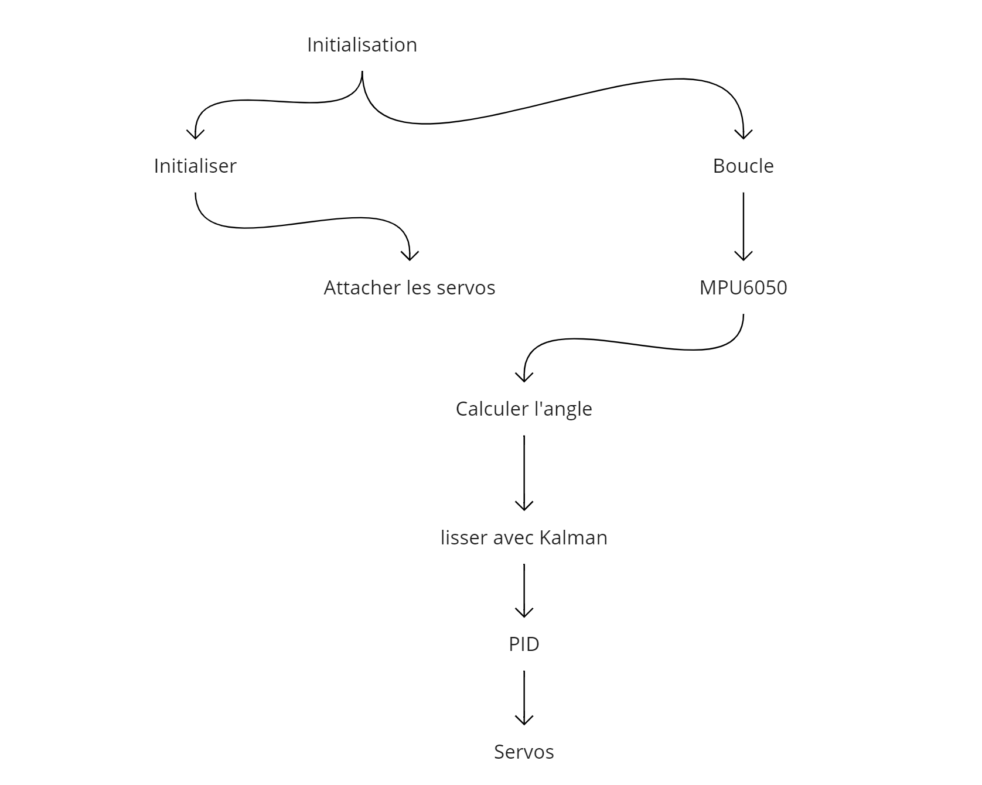
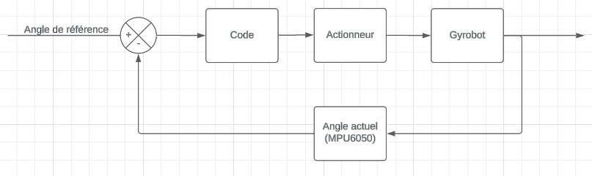
Schéma blok
Organigramme

Slide 13


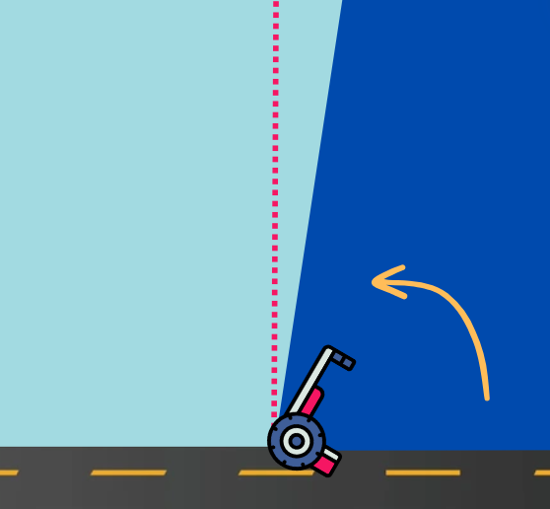
ET2. Maintient à la verticale
Cas 1
Cas 2
Cas 3

Slide 14
03
(ET3)

Slide 15
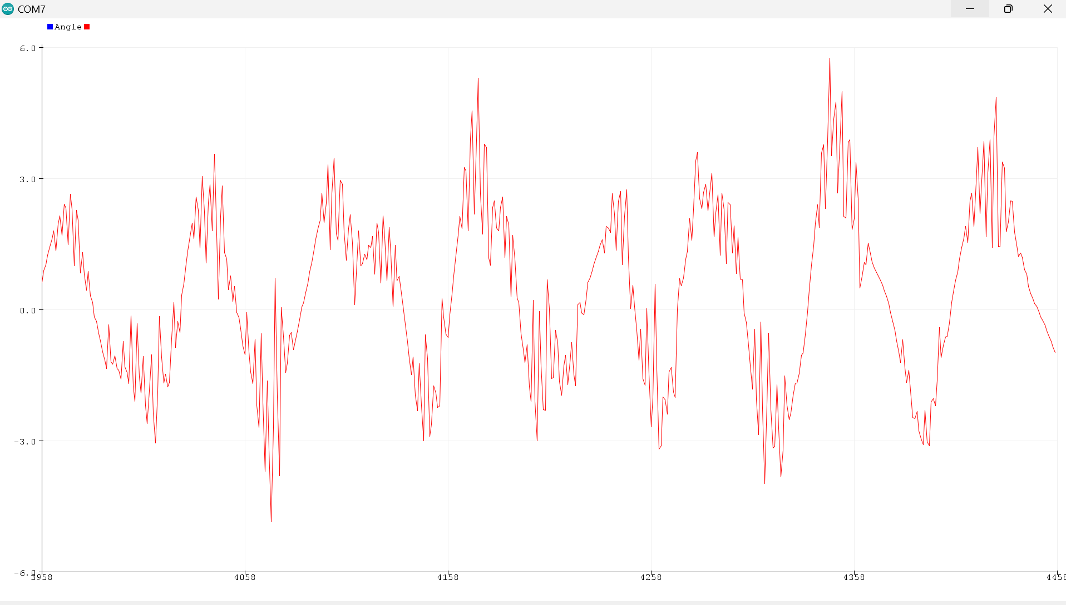
Valeur asymptotique à l’infini

Slide 16
04
(ET4)

Slide 17
Schéma blok
Utilisation PID calibré

Slide 18
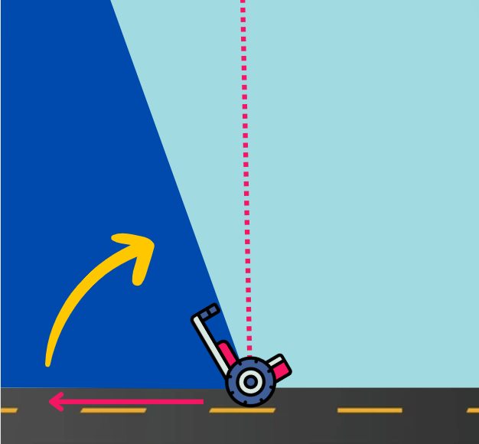


ET4. Marche avant
Cas 1
Cas 2
Cas 3

Slide 19
05
Marche avant vitesse constante

Slide 20
Conclusion
Gestion du temps
Etape par etape
Communiquer
Gérer tous les examens qui allaient avec.
Reconsiderer notre approche des projets.
Garder un esprit d'équipe axer vers le dialogue pour favoriser l’avancée du projet.

Slide 21
Educational Icons
Medical Icons

Slide 23
Business Icons
Teamwork Icons

Slide 24
Help & Support Icons
Avatar Icons

Slide 25
Creative Process Icons
Performing Arts Icons

Slide 26
Nature Icons

Slide 27
SEO & Marketing Icons

